Slide 1
Miljöstyrande avfallstaxor
- Användning, effekt och goda exempel
Rapport 2020:28
Notes:
Syftet med projektet är att:
• Få en bild av hur vanligt det är med miljöstyrande taxor och vilken typ av miljöstyrning som används.
• Ta reda på effekten av miljöstyrande taxor och olika typer av taxekonstruktioner.
• Vilka andra faktorer som kan påverka resultatet.
• Redovisa hur kommuner arbetar med miljöstyrande taxor

Slide 2
Genomförare:
Jörgen Leander och Karin Engström vid Miljö & Avfallsbyrån
Projektledare:
Jenny Westin, Avfall Sverige
Finansiär:
Avfall Sveriges utvecklingssatsning

Slide 3
Metod och avgränsning
Rapporten bygger på resultat från:
Enkätundersökning
Intervjuer
Avfall Web
Andra datakällor
Rapporten gäller framförallt miljöstyrande taxor för småhus
Notes:
Svar från 181 kommuner = 62 % av landets kommuner
Intervjuer med representanter från tio kommuner och branschorganisationerna i Norge, Danmark och Finland
Andra datakällor inkluderar SCB, Handeln i Sverige, och SKR

Slide 4
Vad är en miljöstyrande taxa?
Definition i rapporten
Att taxan är konstruerad på ett sätt som uppmuntrar kunden att göra mer miljöriktiga val
Att kunden ska kunna välja mellan olika tjänster i taxan
Att kunden upplever taxan som styrande

Slide 5
Olika sätt att styra
Med taxan
Sorteringsmöjlighet
Förlängt tömningsintervall
Mindre kärlstorlekar
Viktregistrering
Föreskrifterna
Obligatorisk matavfallsinsamling
Information och kommunikation
Information
Taxa
Föreskrifter
Notes:
Sorteringsmöjlighet – styr kunderna mot specifika abonnemang, till exempel abonnemang med matavfallsinsamling eller insamling av förpackningar och returpapper.
Förlängt tömningsintervall – styr kunderna mot hämtning mer sällan, till exempel mot hämtning en gång i månaden eller vid behov (behovstömning).
Mindre kärlstorlekar – styr kunderna mot att välja mindre kärl, till exempel ett 140 liters kärl istället för ett 190 liters kärl.
Viktregistrering – styr kunderna mot mindre restavfall, framförallt genom bättre sortering.
Juridiskt styrmedel
Styrmedlen samverkar och förstärker varandra. Tydlig styrning med taxan i kombination med information/kommunikation ger bra resultat.

Slide 6
Förekomst av miljöstyrande taxa
Ca 90 % har miljöstyrande taxa
Notes:
Av de som svarade på enkäten som ligger till grund till angav ca 90 % att de har en miljöstyrande taxa.
Den vanligaste formen av miljöstyrning är mot ökad utsortering av matavfall. Två tredjedelar av de kommuner som anser att de har en miljöstyrande taxa anger att taxan är konstruerad för att styra mot detta.
När kommunerna i enkätundersökningen svarade på frågan hur de med taxan vill styra kunderna uppgav 35 % att de vill uppmuntra till förebyggande av avfall. Cirka 40 %
anger att de har lyckats att förebygga uppkomsten av avfall. Exempel på förebyggande skulle kunna vara minskat matsvinn eller ökat återbruk.
Resultatet från enkäten visar att samtliga kommuner som har miljöstyrande taxa har det för småhusen, 77 % har det för flerfamiljshusen och 65 % har det för verksamheterna.

Slide 7
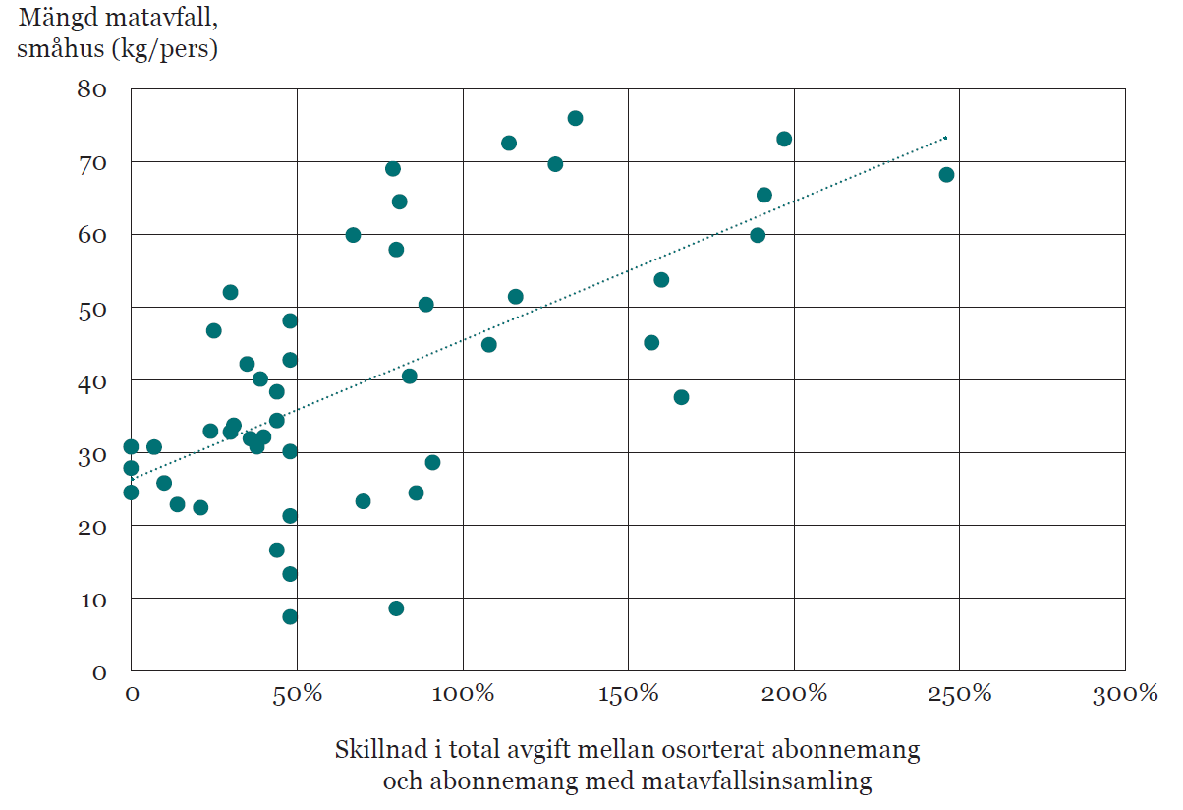
Effekt av miljöstyrande taxa
Tydligt samband mellan styrning och mängd insamlat matavfall
Stor spridning = andra faktorer som också påverkar
Notes:
Det finns ett tydligt samband mellan hur kraftigt en kommun styr mot abonnemang med matavfallsinsamling och hur mycket matavfall som samlas in.
En kraftigare styrning med stor skillnad mellan ett osorterat abonnemang och ett abonnemang med matavfallsinsamling, innebär generellt att mer matavfall samlas in per person. Tydlig trendlinje
Att variationen är så stor mellan kommunerna är i sig intressant. Det indikerar att det finns andra parametrar än taxans styrning som är viktiga för hur mycket matavfall som samlas in, till exempel hur kommunen arbetar med information/kommunikation.

Slide 8
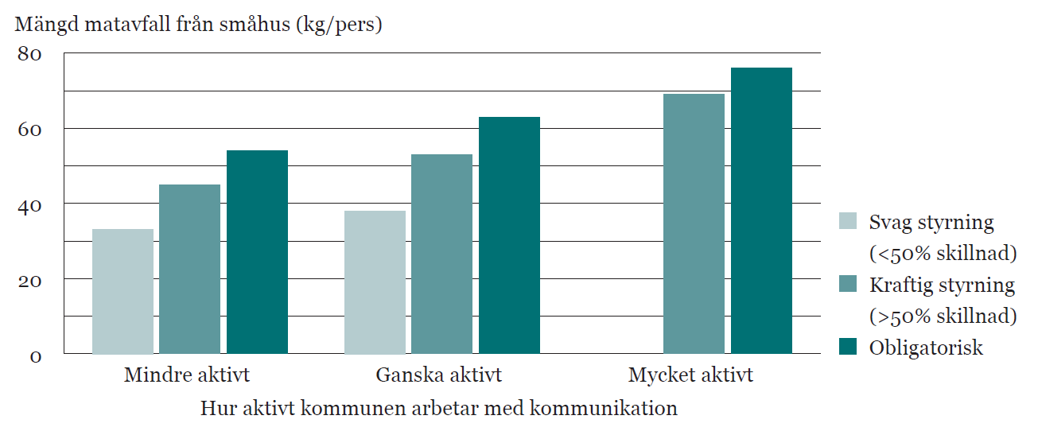
Effekt av miljöstyrande taxa
Andra faktorer:
Information/ kommunikation
Föreskriva obligatorisk matavfallsinsamling
Ett aktivt informationsarbete kombinerat med en tydligt styrande taxa eller obligatorisk matavfallsinsamling får bäst effekt
Notes:
Kommuner som har en kraftig styrning mot abonnemang med matavfallsinsamling och samtidigt arbetar aktivt med kommunikation, samlar i genomsnitt in cirka
69 kg matavfall per person jämfört med 45 kg i kommuner som styr lika kraftigt men inte har ett aktivt kommunikationsarbete.
Bäst resultat i form av utsorterat matavfall (76 kg) erhålls när matavfallsinsamling är obligatorisk och kommunen är aktiv i sitt informations-/
kommunikationsarbete. Stapeln längst till höger.
Urval: kommuner med matavfallsinsamling i separata eller tvådelade kärl eller optisk sortering samt volymtaxa. Styrning avser skillnad i avgift (rörlig + grundavgift) mellan abonnemang med matavfallsinsamling och ett osorterat abonnemang.
Att det inte finns någon stapel för kommuner med mindre kraftig styrning som arbetar mycket aktivt med kommunikation beror på att det endast var en
kommun med denna kombination, som därför har exkluderats ur jämförelsen.

Slide 9
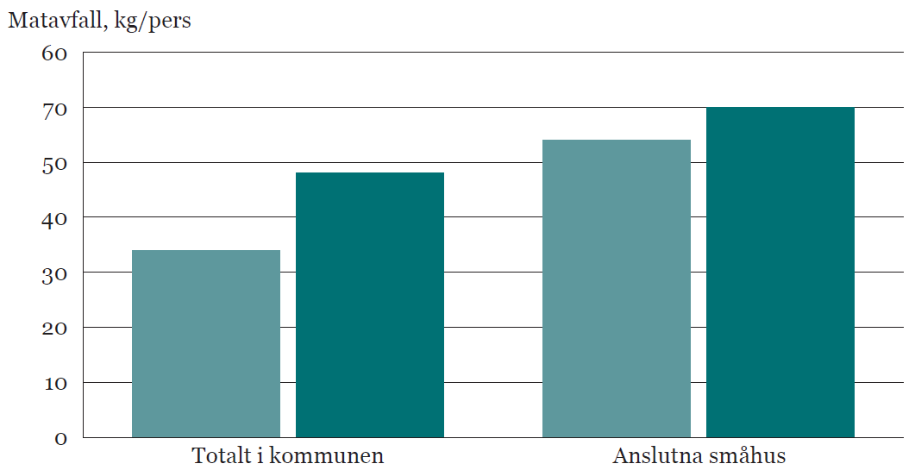
Effekt av miljöstyrande taxa
Mer matavfall samlas in i kommuner med obligatorisk matavfallsinsamling
Fler är anslutna
Tydlig budskap innebär att enskilda hushåll sorterar bättre
Notes:
För kommuner som valt obligatorisk matavfallsinsamling finns av naturliga skäl ingen taxestyrning mot matavfallsinsamling. Obligatorisk
matavfallsinsamling är ett juridiskt styrmedel och regleras i föreskrifterna. Det är ändå intressant att jämföra kommuner med obligatorisk respektive frivillig matavfallsinsamling med avseende på insamlade mängder matavfall och matavfallets renhet. Data från Avfall Web visar att obligatorisk matavfallsinsamling för många kommuner är ett effektivt sätt att samla in matavfall. I dessa kommuner samlas i genomsnitt 48 kg matavfall in per person. Omräknat till att enbart gälla matavfallsinsamling från småhus blir mängden 60
kg per person.
Även på individnivå tycks det ha betydelse om matavfallsinsamlingen är obligatorisk eller frivillig. Att ha frivillig matavfallsinsamling tycks kunna tolkas som att det inte bara är abonnemanget som är frivilligt utan även själva sorteringen, med konsekvensen att hushållet sorterar sämre. Vid frivillig matavfallsinsamling sorterar den
genomsnittlige invånaren i ett anslutet småhus ut cirka 6 kg mindre matavfall än vid obligatorisk matavfallsinsamling.
Mängderna illustreras både per kommunen som helhet och per anslutet hushåll i småhus. Urval: kommuner
med matavfallsinsamling i separata eller tvådelade kärl eller optisk sortering samt volymtaxa.

Slide 10
Effekt av miljöstyrande taxa
Begränsa tömd kärlvolym, genom:
Minskat hämtningsintervall
Minskad kärlstorlek
Innebär:
Bättre sortering av förpackningar, returpapper och matavfall
Uppmuntrar förebyggande av avfall
Notes:
Att få kunder att välja mindre kärlstorlekar tycks fungera bra att styra via taxan.
Resultatet av undersökningen visar att det finns ett samband mellan minskad kärlstorlek eller minskat tömningsintervall och bättre utsortering av både matavfall och förpackningar. De kommuner som har en standardkärlstorlek på 130-140 liter samlar i genomsnitt in cirka tio kilo mer matavfall än i kommuner där standardstorleken är 190 liter.
I kommuner där det vanligast hämtningsintervallet är månadstömning samlar i genomsnitt in ca 5 kg mer utsorterade förpackningar och cirka 6 kg mer matavfall än i kommuner där det vanligaste hämtningsintervallet är varannan vecka.

Slide 11
Andra faktorer som påverkar
Befolkningstäthet
Taxans utformning och presentation
Kvalitetskontroll och återkoppling
Ideologisk inriktning
Organisation
Lätt att göra rätt
Information/kommunikation
Notes:
Befolkningstäthet
Storstäder har mindre kraftig styrning än övriga kommuner
Ingen generell koppling mellan befolkningstäthet och konsumtion av dagligvaror eller avfallsmängder
Taxans utformning och presentation
En taxa som har ett tydligt budskap om vad som är ett önskvärt beteende har större chans att uppfattas av hushållen. Exempel på detta är månadstömning på restavfallet.
Kvalitetskontroll och återkoppling
Tydlighet i kommunikationen med avseende på sortering kan vara ett sätt att förstärka ett budskap
Ideologisk inriktning
I kommuner där miljöfrågor är prioriterade kan det vara lättare att få gehör för att jobba aktivt med miljöstyrande taxor och kommunikation
Organisation
I kommuner som har en väl fungerande organisation är det lättare att arbeta effektivt med att förbättra avfallshanteringen.
Det finns ingen koppling mellan insamlingsregi och mängd matavfall som samlas in.
Lätt att göra rätt
Finns det insamlingssystem som är lättillgängliga för sortering eller en fungerande bytesmarknad för ökat återbruk, ökar möjligheten att en styrning i taxan kan få effekt.
Kommunikation har redan nämnts som en viktig faktor

Slide 12
Utveckling av miljöstyrande taxor
Miljöstyrning vid förändrad lagstiftning
Matavfallsinsamling
Krav på matavfallsinsamling från 2024
Obligatorisk matavfallsinsamling – OK
Miljöstyrande taxa – OK
Hur stor anslutning krävs för att taxan kan anses vara miljöstyrande och kravet på insamling uppfyllt?
Förpackningar
Kommuner med FNI i egen regi – obligatorisk insamling för alla (ej möjligt med miljöstyrning)
Kommuner där producenterna tillhandahåller ett system – taxan kommer behöva göras om för att möta minskat behov av tömd volym
Notes:
Taxan används idag flitigt som ett styrinstrument, framförallt för att uppnå bättre sortering av matavfall, förpackningar och returpapper. Avfallshanteringen befinner sig dock i en tid av förändring där skärpt lagstiftning innebär att taxans roll som styrmedel förmodligen också kommer att ändras.
Insamlingen av matavfall kommer att skärpas. Bedömningen är att det är ok med både obligatorisk och miljöstyrande taxa för att uppfylla krav på matavfallsinsamling.
När kravet på att producenter ska tillhandahålla FNI av förpackningar träder i kraft kommer detta innebära stora förändringar för avfallshanteringen i svenska kommuner. Hur detta påverkar kommunernas avfallstaxor beror till stor del på vem som kommer att bedriva insamlingen av förpackningar: TIS eller kommunen på uppdrag av TIS.

Slide 13
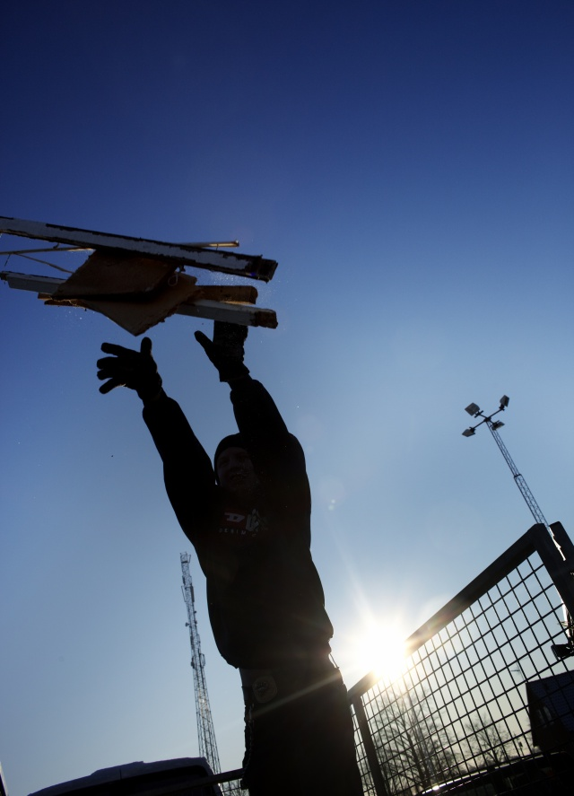
Utveckling av miljöstyrande taxor
Taxans potential som styrmedel i framtiden
Minska restavfallet
Sortera /minska grovavfall
Förebygga avfall
Minska transporter
Notes:
Hur ser då taxans potential som styrmedel ut i framtiden:
Minska restavfallet: När kraven på FNI av förpackningar, returpapper och matavfall ökar och majoriteten av hushållen har FNI av åtta fraktioner, blir den miljöstyrande taxans främsta uppgift att styra mot minskad tömd restavfallsvolym för att uppmuntra till bättre sortering. Det är möjligt att i taxan styra mot minskade tömda volymer av de fraktioner som sorteras ut (framförallt i system med fyrfacksinsamling) och därmed styra mot att förebygga uppkomsten av avfall. Denna typ av styrning riskerar dock att ge oönskade effekter till exempel att för små kärl används, vilket kan ge problem vid tömning, eller överfulla kärl.
Grovavfall: Det har traditionellt sett inte funnits någon kraftigare styrning mot bättre sortering av grovavfall eller återbruk. På motsvarande sätt som avgiften för insamling av mat- och restavfall ska vara rättvis kan det argumenteras att även avgiften för grovavfallshanteringen ska vara det. Det finns inget som säger att grundavgiften måste täcka grovavfallshanteringen utan denna skulle istället i högre utsträckning kunna tas ut i proportion till hur tjänsten nyttjas för bättre miljöstyrning. Differentierad avgift med avseende på fraktion eller mängd kräver dock omfattande utveckling av befintliga anläggningar och digitala tekniker för att kunna tillämpas, till exempel viktregistrering av bilen eller indelning av anläggningen i sektioner med olika avgifter.
Förebygga avfall: Att genom taxan förebygga avfall genom att minska nyinköp till förmån för återbruk är något som hittills har varit ovanligt.
Minska transporter: Inom avfallsbranschen sker en snabb utveckling av digitala hjälpmedel som syftar till att minska antalet onödiga transporter. Exempel på sådana är nivåmätare i avfallsbehållaren och system med on-demand.

Slide 14
Rapportinformation
Rapporten finns för nedladdning (kostnadsfritt för Avfall Sveriges medlemmar) från www.avfallsverige.se
Mer information om detta projekt kan du få från:
Jenny Westin, rådgivare för statistik och avfallstaxor
Tel. 040-35 66 15, e-post: jenny.westin@avfallsverige.se

